Slide 1
2023
广西壮族自治区公共资源交易平台（百色）
网上开标系统操作培训
2023月6月

Slide 2

目录
CONTENTS
ONE
TWO
THREE
FOUR
概述
功能介绍
系统演示
提问解答

Slide 3
PART ONE
概述

Slide 4

概述
何为不见面开标
投标人、监督人员、招标代理等参与开标相关方，通过网络远程参与开标。
不见面开标参与方式
代理到交易中心开标直播大厅，登陆网上开标子系统进行直播开标。
投标人、监督人员、交易中心工作人员登陆网上开标子系统进行直播开标
不见面开标要求
投标人专职人员必须办理个人电子签章（可以是有介质电子签章、也可以是无介质签章）

Slide 5
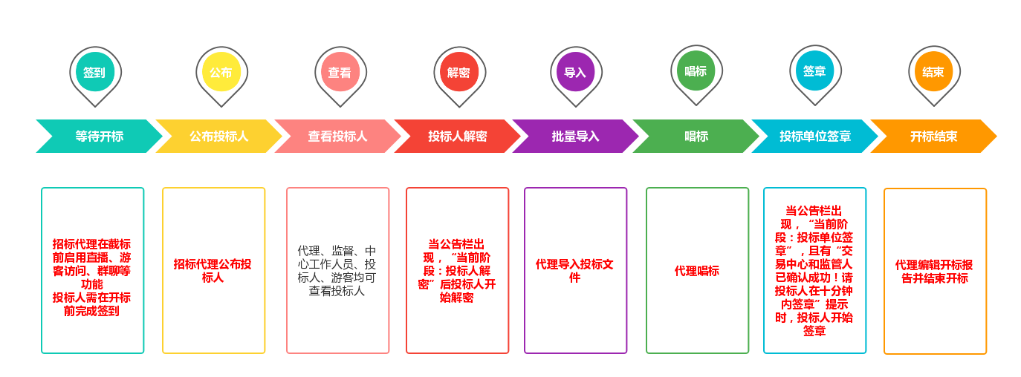
流程介绍
网上开标总体流程

Slide 6

主要提示
系统要求及运行环境
一、开标电脑环境要求：
提前安装好新点驱动(广西互通版)
提前安装好新点直播播放器1.2.exe
提前做好IE配置
专职投标员提前办理个人电子签章（有介质的或桂交易移动签章均可）

Slide 7
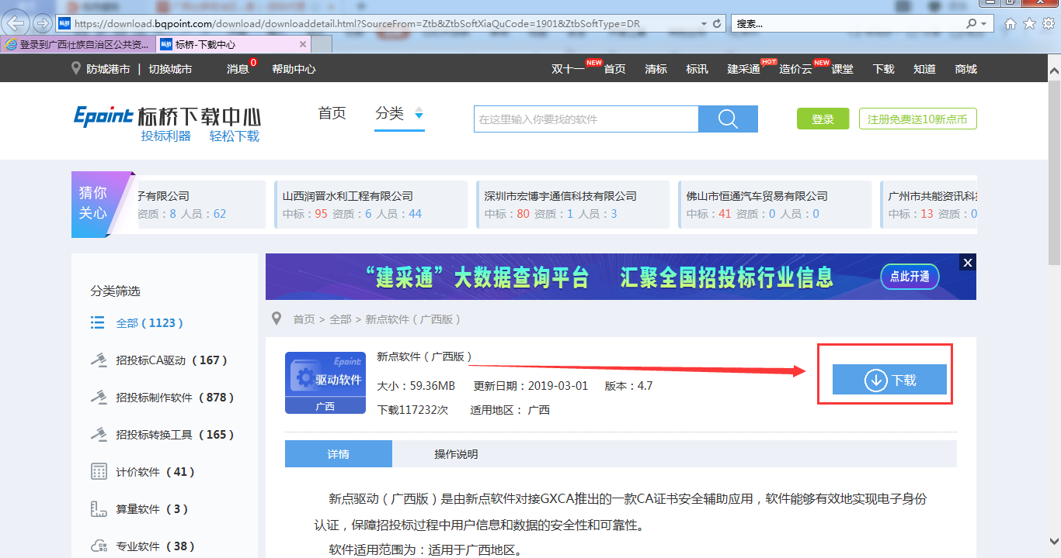
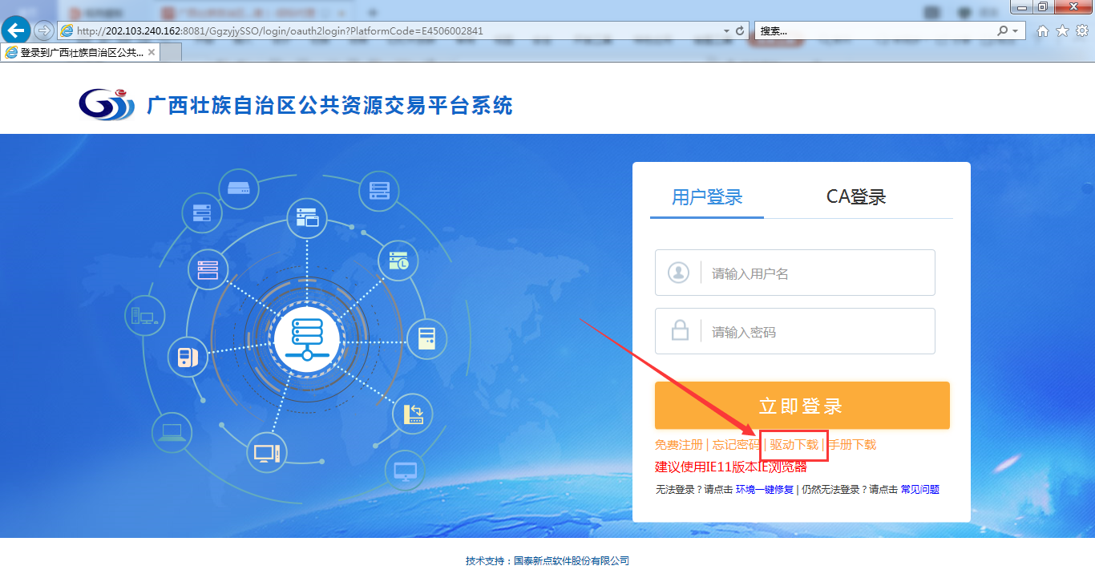
主要提示
系统驱动程序软件下载地址
https://download.bqpoint.com/download/downloaddetail.html?SourceFrom=Ztb&ZtbSoftXiaQuCode=1901&ZtbSoftType=DR=Ztb&ZtbSoftXiaQuCode=1901&ZtbSoftType=DRggzy.gxzf.gov.cn/gxzbw/

Slide 8
主要提示
Ztb&ZtbSoftXiaQuCode=1901&ZtbSoftType=DRggzy.gxzf.gov.cn/gxzbw/
直播安装包下载：1、如首次使用系统且未安装直播控件，在系统登陆界面有如下提示，点击【确认】按提示安装即可。

Slide 9
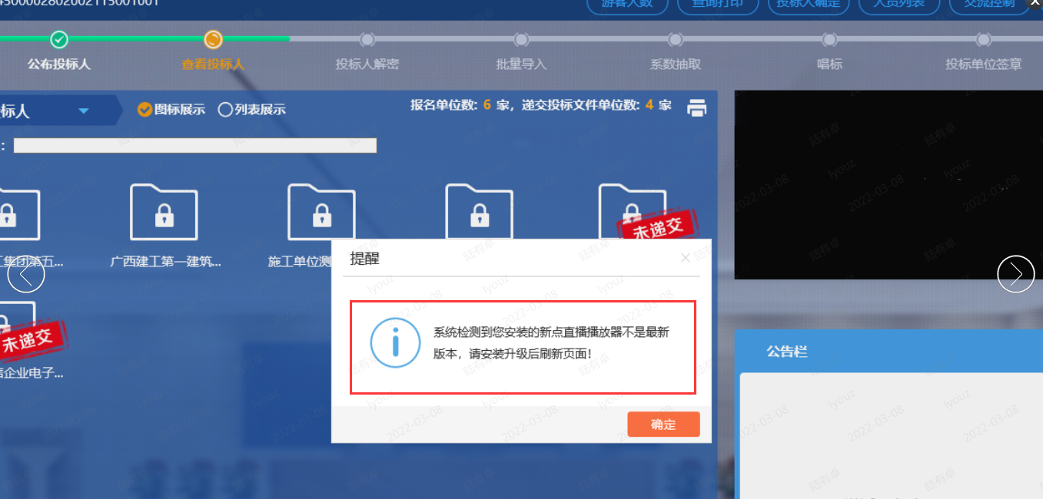
主要提示
直播安装包下载：2、如首次使用系统且未安装直播控件，进入项目后有如下提示，点击【确认】按提示安装即可。
Ztb&ZtbSoftXiaQuCode=1901&ZtbSoftType=DRggzy.gxzf.gov.cn/gxzbw/

Slide 10
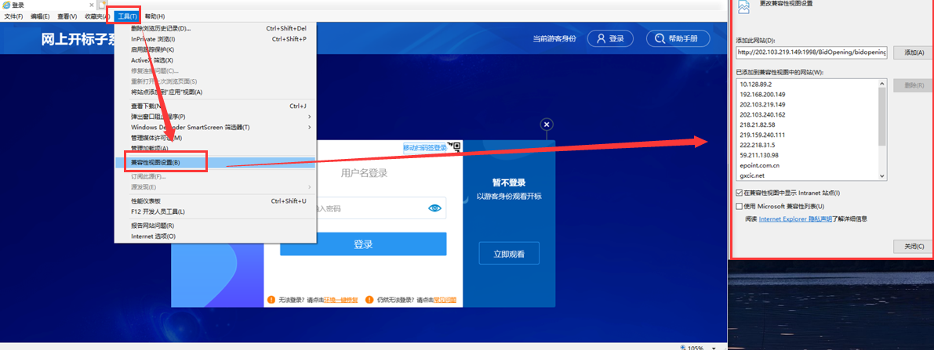
主要提示
浏览器设置：
一、选择菜单“工具”设置兼容性视图，将网上开标系统添加到兼容性视图中：

Slide 11
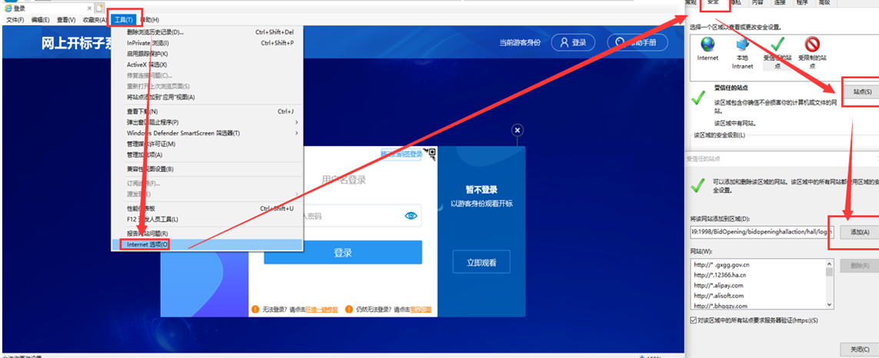
主要提示
浏览器设置：
二、受信任站点设置：

Slide 12
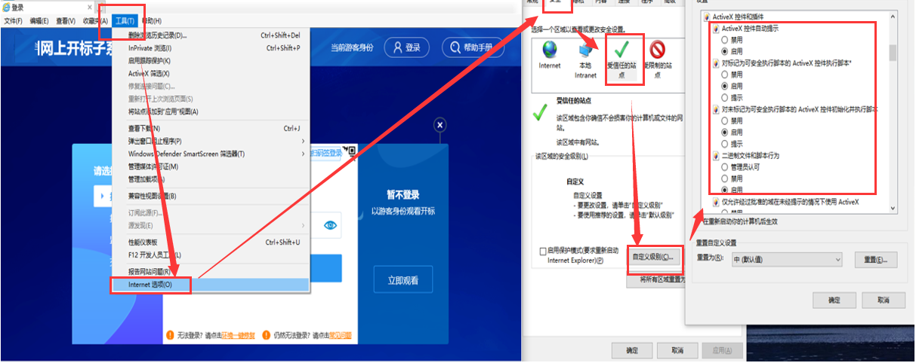
主要提示
浏览器设置：
二、受信任站点设置：

Slide 13
PART TWO
功能介绍

Slide 14
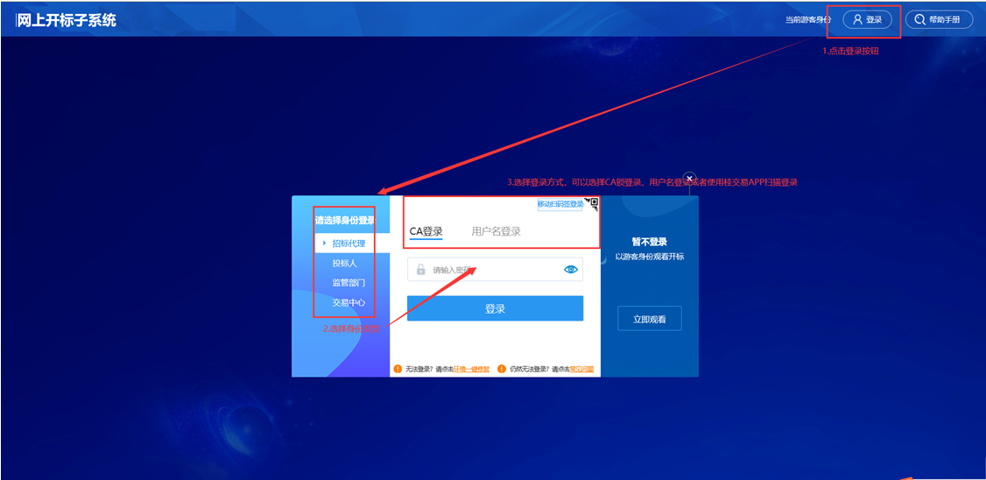
功能介绍
网上开标系统：http://www.bsggzy.org.cn:8080/BidOpening/bidopeninghallaction/hall/login

Slide 15
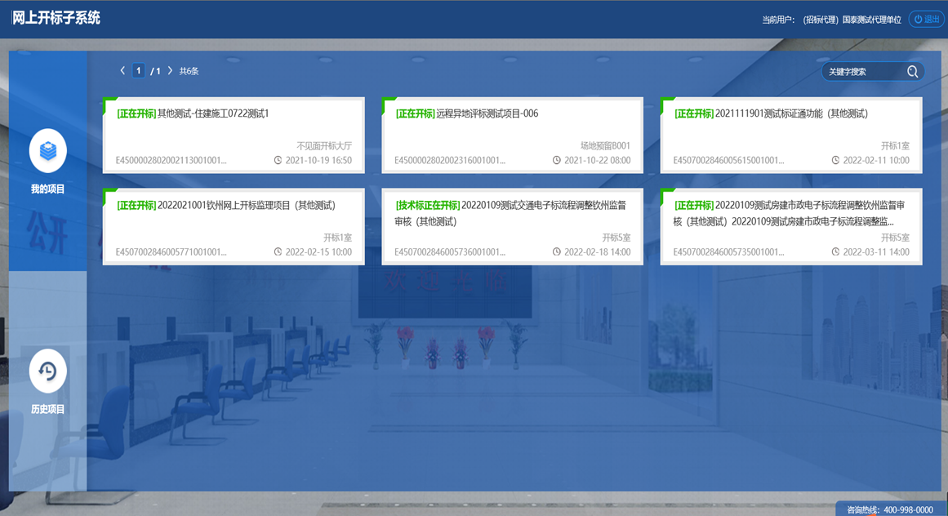
功能介绍

Slide 16
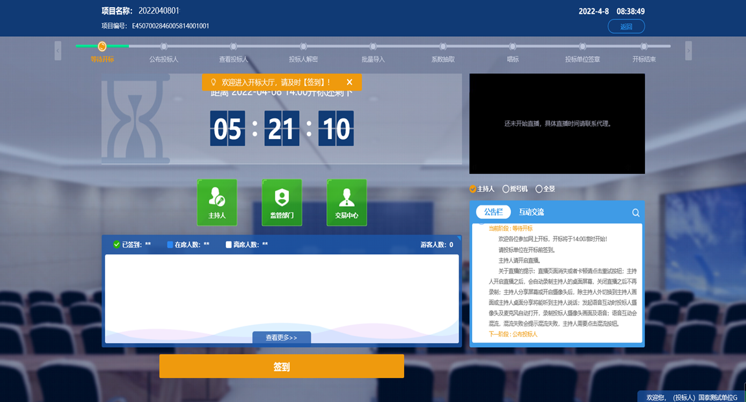
功能介绍

Slide 17
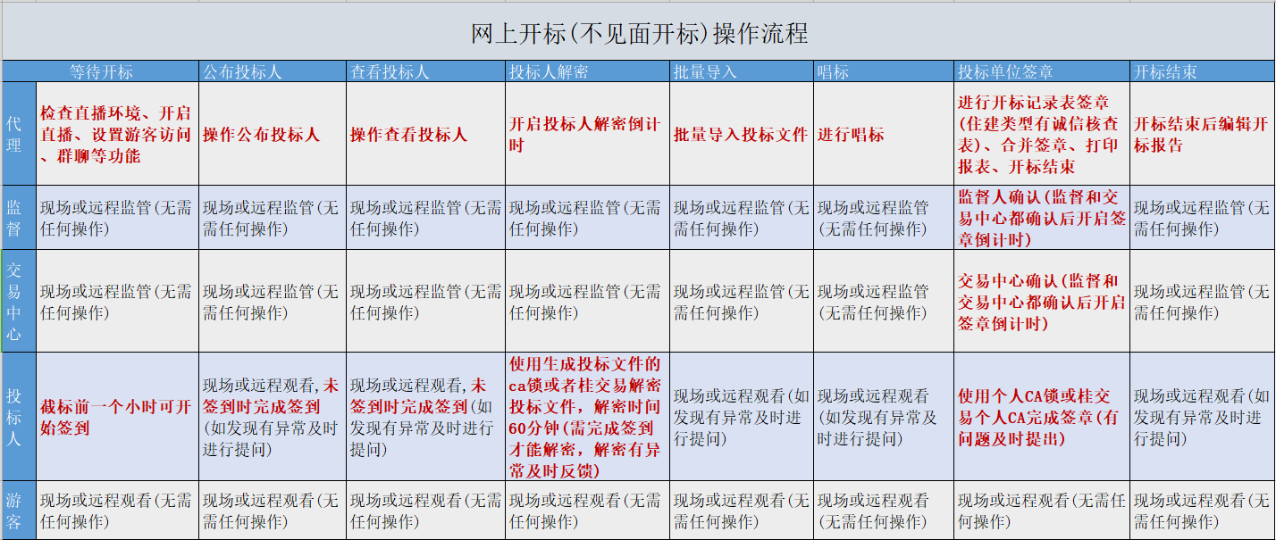
开标过程各角色人员操作要点

Slide 18
PART THREE
系统演示

Slide 19
PART FOUR
提问解答

Slide 20
THANKS
感谢观看与指导

